Slide 1
Osobnosti obce

Slide 2
Kto je osobnosť :
- jednotlivec s významným postavením v
niektorej oblasti života
osobnosť svojimi výsledkami umu, práce a
talentu obohatili nielen našu krajinu, ale aj celé ľudstvo

Slide 3
Kde hľadať osobnosti?
V oblasti vedy
V oblasti kultúry
V oblasti politiky
V oblasti športu
V spoločenských oblastiach

Slide 4
Osobnosti súčasnosti
Vieš vymenovať osobnosť Slovenska z rôznych odvetí
40K
50K
20K

Slide 6
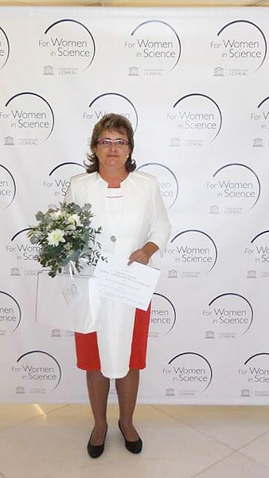
Osobnosť vedy
prof. Ing. Miroslava Kačániová, PhD.
- výskum a vývoj biologicky účinných a prírodných látok so zameraním na mechanizmy účinku týchto látok na antimikrobiálnu, antibiofilmovú a antikarcinogénnu aktivitu

Slide 7
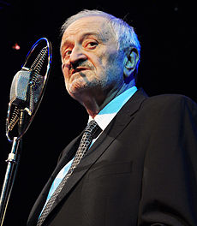
Osobnosť kultúry
doc. Milan Lasica
- slovenský humorista, dramatik, spisovateľ, textár, režisér, moderátor, spevák a herec

Slide 8
Osobnosť politiky
Mgr. Zuzana Čaputová
je v poradí piata prezidentka Slovenskej republiky. Stala sa tak prvou ženou v úrade prezidenta Slovenskej republiky a zároveň vo veku 45
rokov aj najmladším človekom, ktorý kedy zastával úrad prezidenta.

Slide 9
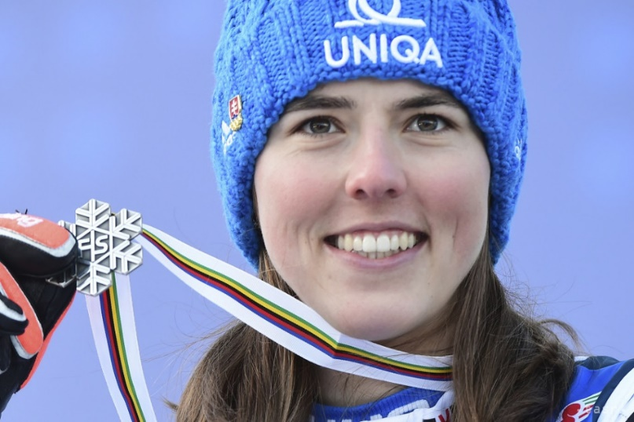
Osobnosť športu
Petra Vlhová
- je slovenská zjazdová lyžiarka a úradujúca majsterka sveta v obrovskom slalome

Slide 10
Úloha:
1. Vyhľadaj osobnosť žijúcu, alebo pochádzajúcu z tvojej obce.

Slide 11
Ďakujem za pozornosť

